Slide 1
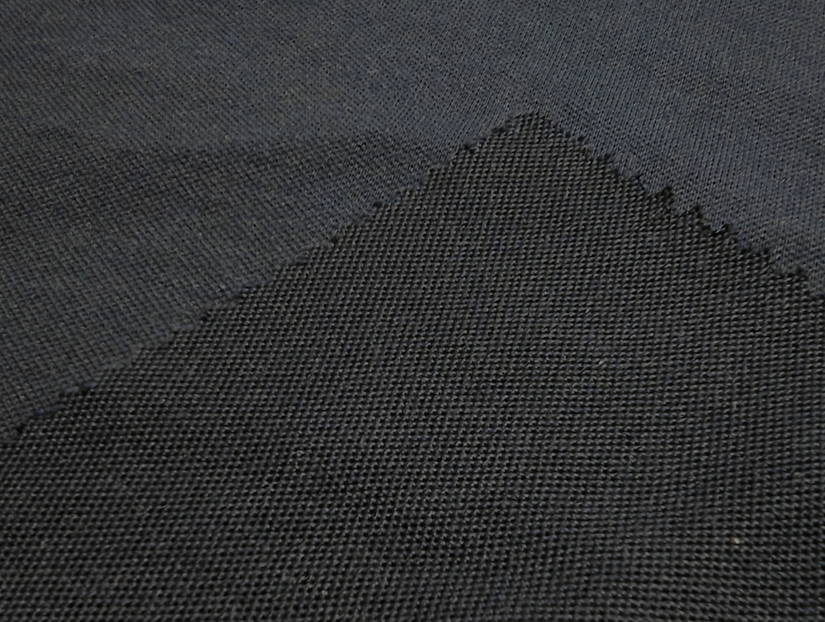
面料名称：棉盖丝双珠地
成 分：58%棉、42%涤纶
克 重：220GSM
功 能：抗菌
面料特点：
使用棉和涤纶混纺，具有仿丝光、抗菌特点。

